Slide 1
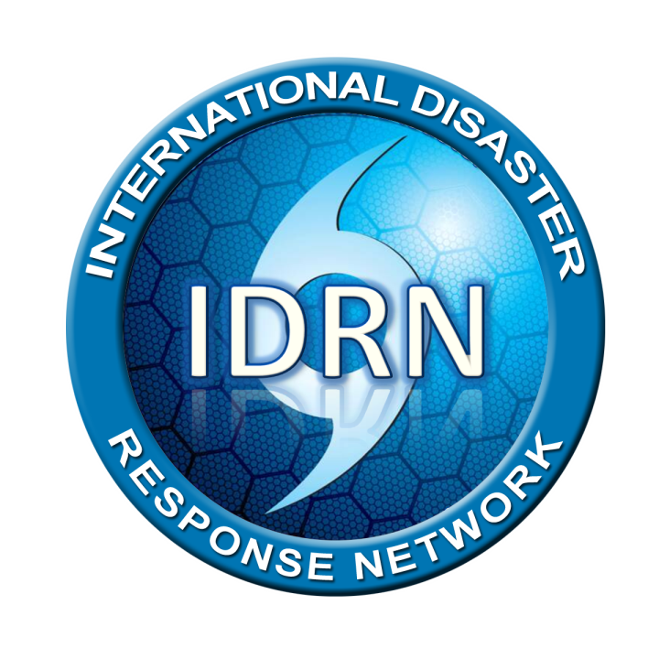

Slide 2
IDRN 1300
재난구조관리:
지역조정센터
Seoul, Korea

Slide 3
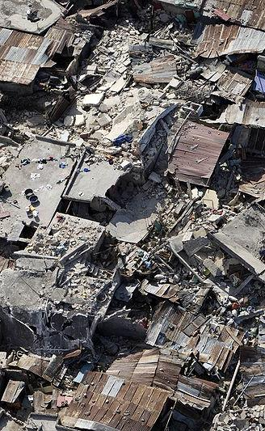
과제
점검
CBDM 셋팅
지역조정센터/팀
재난지역에서의 활동
신속한 평가
배급
구조/분류 활동
구조에의 참여자들
기준 및 법적 견해

Slide 4
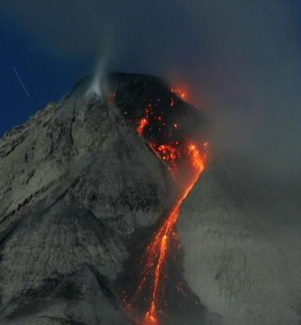
목표
교육받는 자들이 구조자로서 참여할 수 있도록 준비
미래의 지역 조정팀 훈련
지역 조정 센터 설립
재난 구조팀 훈련
학생들에게 재난 환경에 대하여 이해시킴

Slide 5
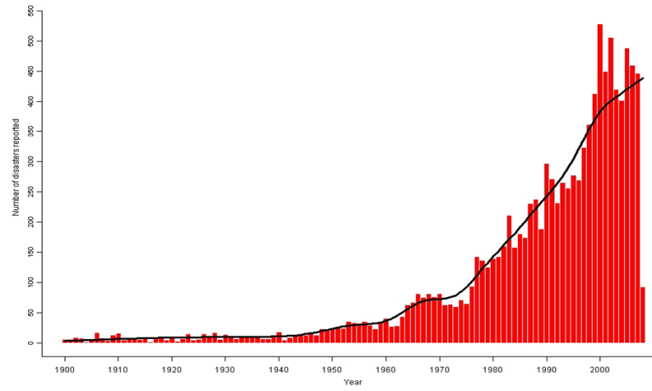
재난은 증가하고있다
1900-2010까지 보고된 재난

Slide 6
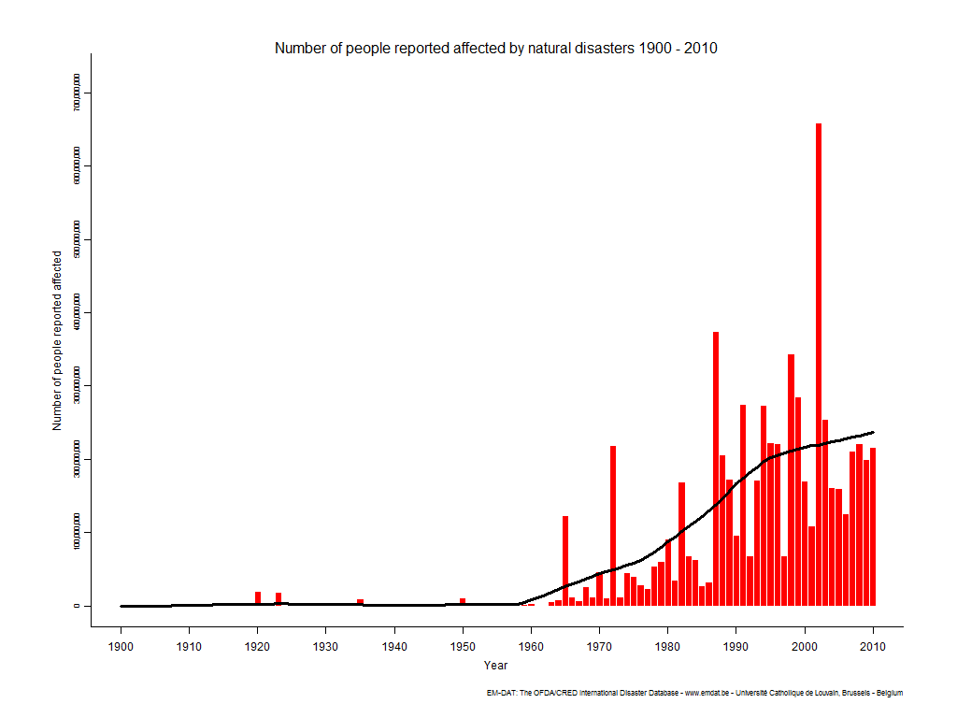
재난 발생빈도의 증가

Slide 7
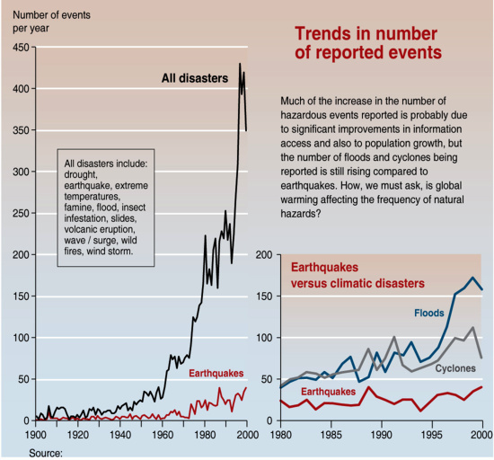
재난은 점점 증가하고 있다

Slide 8
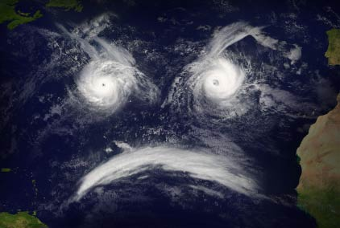
지난 10년 간
“제네바 재난역학연구센터가 발표한 수치에 따르면,
지난 10년 간 3,852 건의 재난 가운데
78만명의 사망자와 20억 명 이상의 환자, 그리고
9천6백억 불 이상의 재산 손실이 발생하였다.”

Slide 9
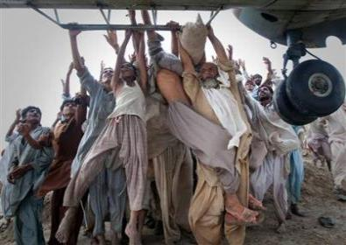
도움은 언제 오는가?
Hours?
Days?
Weeks?
Never?

Slide 10
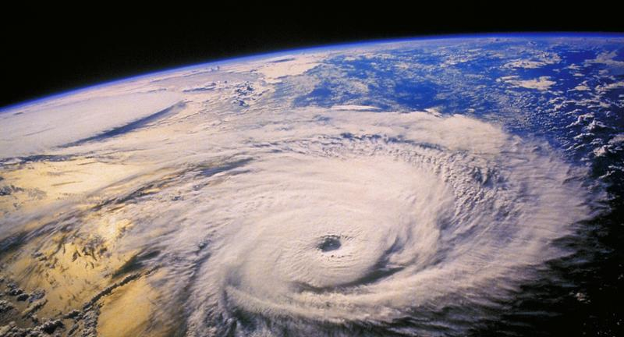
IDRN
국제재난구조네트워크

Slide 11
International Disaster Response Network
IDRN 멤버
IDRN 멤버
자원
DR 팀
재난 지역
RAT
LCC
LCC
DR 팀
DR 팀
LCC
DR 팀
DR 팀
LCC
LCC

Slide 12
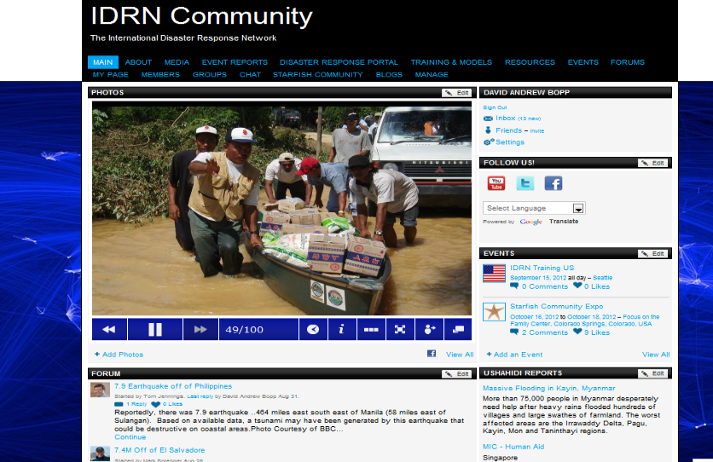
IDRN 웹포탈
www.idrn.info

Slide 13
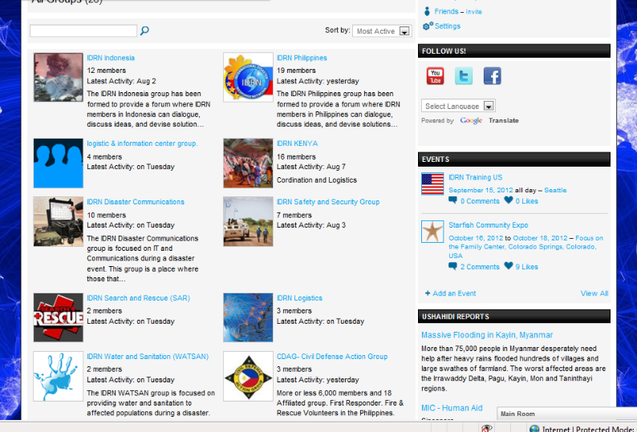
IDRN 웹 포탈
www.idrn.info

Slide 14
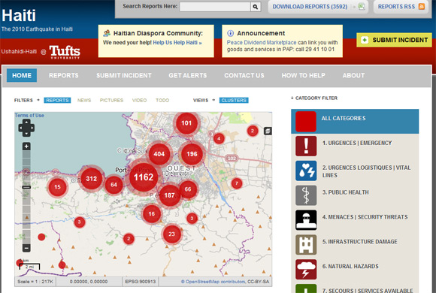
IDRN 웹포탈
www.idrn.info

Slide 15
재난구조의 체제

Slide 16

재난의 순환
재난
(disaster)
대비
(preparedness)
구조
(rescue)
Community
Development
재해 경감
(Risk reduction)
평가
(assessment)
재건
(reconstruction)
구호
(relief)
복구
(recovery)
Notes:
This slide is another way of identifying the Disaster Management cycle but in this diagram we tie in the end result which is: All disaster response efforts should lead to developing rich, vibrant communities that are self sufficient and focused on caring for themselves and others.
Prevention
Prevention involves actions taken to avoid an incident or intervene to stop an incident from occurring. Prevention includes actions taken to protect lives and property, and applying intelligence and other information to a range of activities that may include countermeasures. Prevention is a continuous process that is ongoing whether an event occurs or not.
Preparedness
Preparedness involves effective planning, practice, and coordination to save lives and facilitate response and recovery operations should a disaster or other emergency strike. Preparedness is a continuous process that is ongoing whether an event occurs or not.
Mitigation
Mitigation focuses on breaking the cycle of disaster damage, reconstruction, and repeated damage through effective planning. To be successful, mitigation measures must be developed into an overall mitigation strategy that considers ways to reduce hazard losses together with the overall risk from specific hazards and other community goals. As with preparedness, mitigation is ongoing and is not dependent upon the existence of an incident.
Response
When an emergency occurs, response actions must be timely and well-coordinated, in order to save lives and protect critical infrastructure from damage. Response involves putting preparedness plans into action. Generally speaking, effective planning (including practice) leads to an effective response. Some response activity continues as recovery begins.
Recovery
The goal of recovery is to return the community to normal, or to as near the pre-event condition as possible. Long-term recovery includes restoring economic activity and rebuilding community facilities and housing. Long-term recovery can sometimes take years. As shown on the graphic, the response and recovery phases overlap. The community begins the recovery process before response efforts are concluded.

Slide 17
노출,취약점,
대응력과 위험/영향

Slide 18
재난의 정의는?
“재난은 발생지역의 구조 능력 한계를 벗어난 비일상적인 사건으로, 발생지역의 인명이나 재산 보존 및 사회, 경제, 정치적 안정성 유지가 불가능하게 된다.” (FEMA)
“재난은 발생지역의 기능을 심각하게 저해하며, 해당지역의 자원만으로 대처할 수 있는 능력을 뛰어넘어 광범위한 인적, 물적, 환경적 손실을 유발한다.” (UNDP)

Slide 19
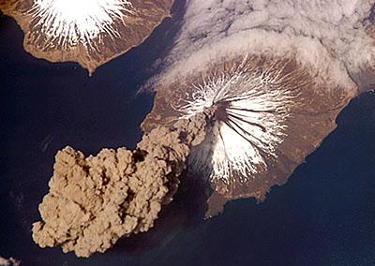
무엇이 위기를 만드는가?
  화산이 무인도에서 폭발한다면….
  지진이 준비가 잘 된 도시에서 발생해서, 사상자가 없고 피해가 경미하다면.
  대규모 난민들이 소규모 지역에 자리 잡는다면…
Notes:
Ask this question and encourage trainees to dig deep for answers. Do not accept superficial answers such as “my friends were coming and I decided to come also”.
It is VERY important for participants to identify their motivation for disaster preparation.
Are attendees attending training because of their specific disaster fears and preparation requirements?
Do trainees desire to become a trained, competent disaster responder?
Is it a combination of both 1 and 2?

Slide 20
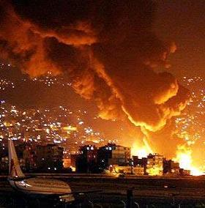
전문용어
위험요소
목숨이나 삶의 터전에 피해를 야기하는 요소

Slide 21
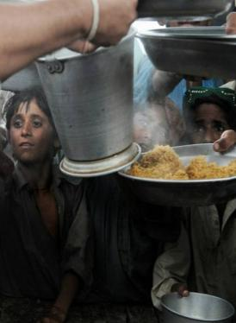
전문 용어
취약성
사람이나 환경이 위험요소에 의해 손실, 부상, 혹은 피해를 입는 정도.

Slide 22
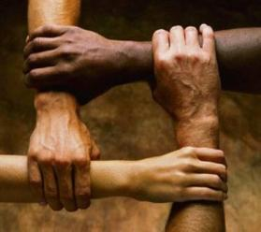
전문용어
역량
지역 사회가 재난에 의해 피해를 최소화할 수 있는 정도.

Slide 23
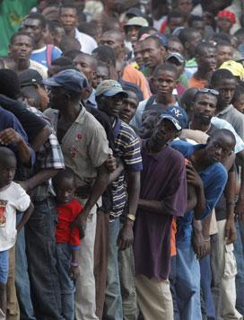
전문용어
위험/영향
재난에 의해 입을 수 있는 심각한 피해나 손실의 가능성

Slide 24
취약점
“지진은 사람을 죽이지 않지만, 건물들은 사람을 죽인다. ”
위험요소
취약점
수용능력
충격

Slide 25
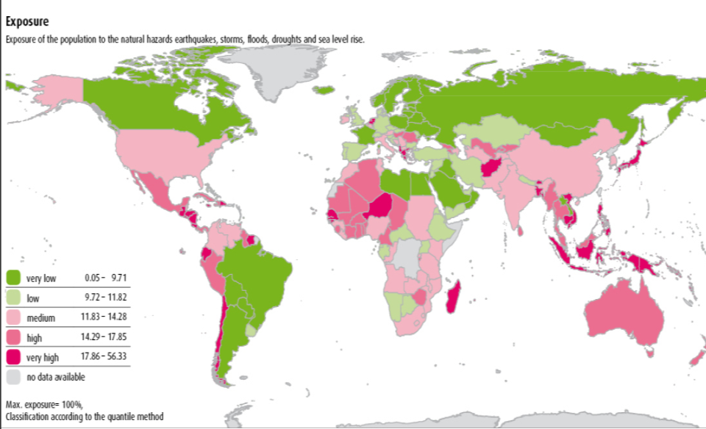
재난 노출 정도
재난 노출 정도
사람들이 자연재해 (지진, 폭풍, 홍수, 가뭄과 해수면 상승)에 노출된 정도
매우 낮음
낮음
중간
높음
매우 높음
정보 없음
최대치 = 100%
백분율에 따른 분류

Slide 26
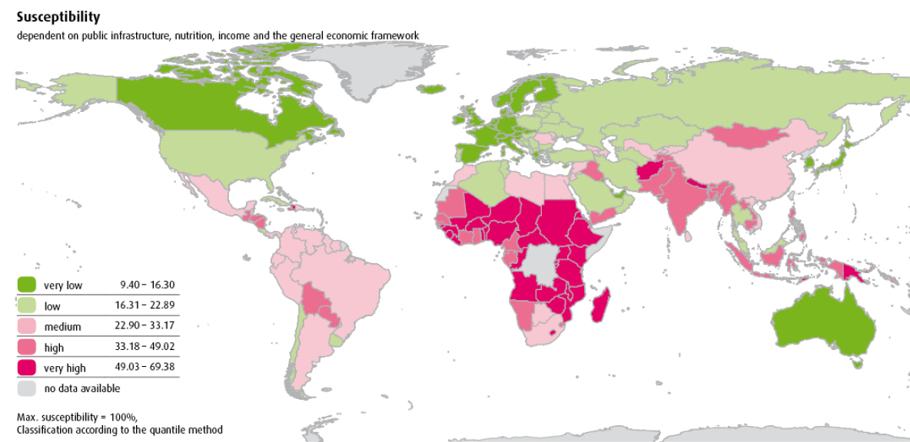
취약성/피해감수성
피해감수성
사회기반시설, 영양, 소득 및 보편적인 경제 체계에 따라 다름
매우 낮음
낮음
중간
높음
매우 높음
정보 없음
최대치 = 100%
백분율에 따른 분류

Slide 27
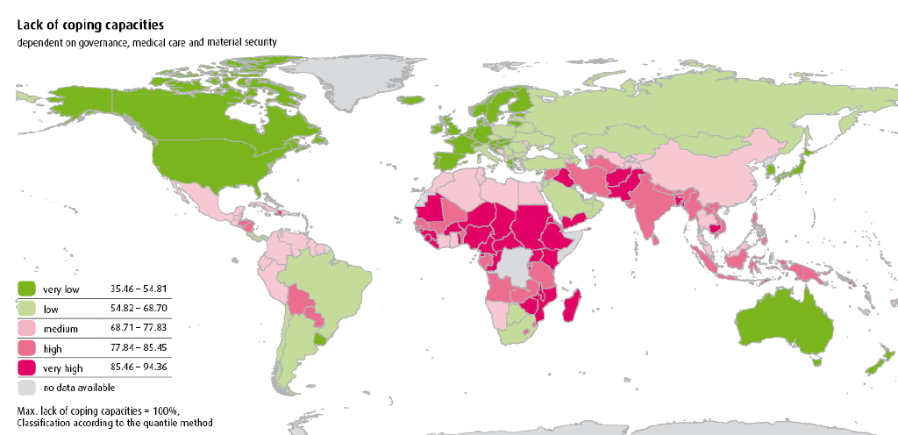
대응력의 부족
대응력의 부족
통치방법, 의료적 수준과 물질적 안정도에 따라 다름
매우 낮음
낮음
중간
높음
매우 높음
정보 없음
최대치 = 100%
백분율에 따른 분류

Slide 28
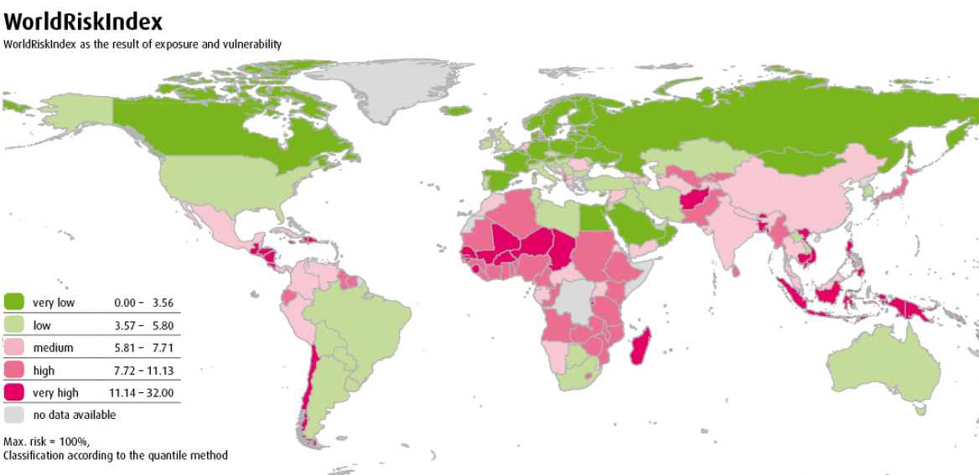
위험/영향
세계 위험 인덱스 (World Risk Index)
재난 노출 정도와 취약성을 합친 결과
매우 낮음
낮음
중간
높음
매우 높음
정보 없음
최대치 = 100%
백분율에 따른 분류

Slide 29
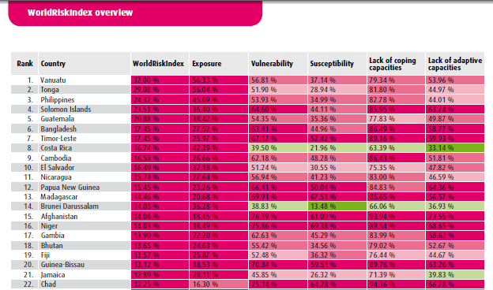
Risk Index
세계 위험 인덱스 (World Risk Index) 개요
순위
국가
노출도
취약성
피해감수성
대응력의 부족
적응력의
부족
바누아투
통가
필리핀
솔로몬 군도
과테말라
방글라데시
동티모르
코스타리카
캄보디아
엘살바도르
니카라과
파푸아뉴기니
마다가스카르
브루나이
아프가니스탄
나이제
감비아
부탄
피지
기니아 비소
자메이카
차드

Slide 30
지역중심재난구조
(CBDR)

Slide 31
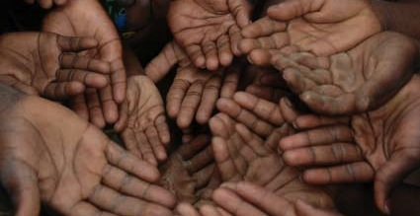
재난은 지역적이다
규모와 상관없이 재난은 발생지역에 살고 있는 주민들의 삶을 강타한다. 재난을 체감하는 것은 지역공동체 단위이며, 따라서 지역 내 위험을 경감시키려는 노력이 큰 차이를 만들어낼 수 있다.

Slide 32
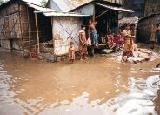
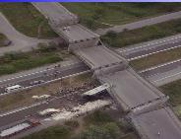
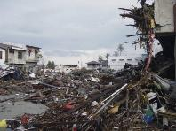
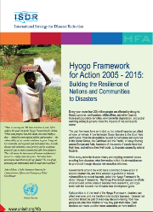
위험요소 와 지역사회 발전 연관성
1989. 1
International Decade for Natural Disaster Reduction (IDNDR)
2000. 1
International Strategy for Disaster Reduction (ISDR)
Asian Tsunami
Dec 2004
2005. 1
Hyogo Framework for Action (HFA)

Slide 33
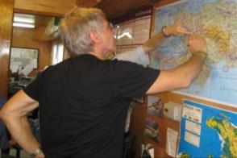
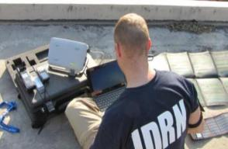
재난 위험 경감에 대한 HFA 권고사항
  효고 프레임워크 행동강령 (Hyogo Framework for Action)에 포함된 정부 권고 사항
  ”재난 위험 경감에 대한 책임 및 자원을 관련 지역 공동체와 분담하는 것이 바람직하다.”
  “다음과 같은 방법들을 활용하여 지역사회가 재난 위험 경감에 참여할 수 있도록 하라: 구체적 정책 도입, 네트워크 활성화, 자원봉사자 인력의 전략적 관리, 역할 및 책임 귀속, 필요한 권한 및 자원 등을 위임 및 제공”
  “범사회적 차원에서 공공 교육 캠페인 및 공공 컨설팅 등을 통하여 지역사회가 적극적으로 참여하게끔 하라.”

Slide 34
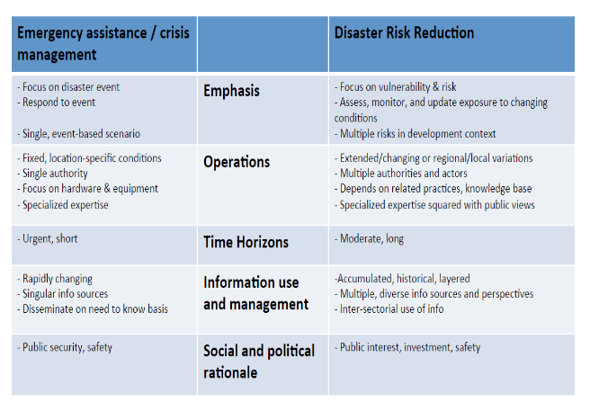
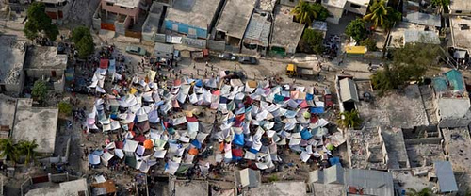
패러다임의 변화

Slide 35
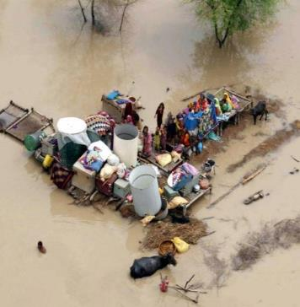
계획을 수립하라
“지역사회는 더 이상 도움의 손길만을 기다리는 수동적인 존재가 아니다. 해당 지역내 위험을 경감하기 위해 적극적으로 대처방안을 강구하고 재난에 대처할 준비가 되어있으며 재난시 외부 단체가 도착하기 전에 스스로 대처할 수 있다. 재난으로 인한 손실을 줄이기 위해서는 지역사회의 참여가 매우 중요하다.”
  구스타보 라라 (Gustavo Lara) – 도미니카 공화국 적십자회 사무총장

Slide 36
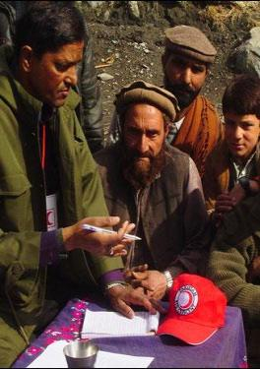
지역중심재난관리
단 계
촉매역할을 하는 리더를 세우라
위험 분석
자산 분석
지역 긴급 구조와 준비계획
지역 조정 센타를 선정, 설립
재난 구조 훈련 선정
지역 정부의 승인
재난 구조와 지역 조정 훈련
준비 및 단계
국제 재난 구조 네트워크의 연합
추가 훈련과 연습
네트워크 개척
**훈련자 양성

Slide 37
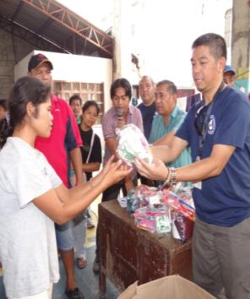
지역중심재난관리
촉매자
지역사회와의 강한 유대감
네트워크 연결
네트워크 개척
지역사회의 지도자
동원가
추진력 과 열정

Slide 38
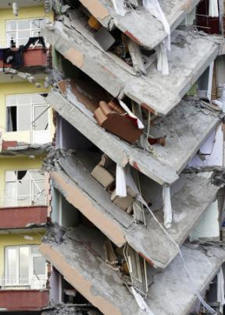
지역중심 재난관리
위험 분석
어떤 위험요소가 존재하는가?
어떤 취약점이 존재하는가?
  물리적
  지형적
  사회적
어떤 것이 예방 가능한가?
어떤 것이 완화 가능한가?
어떤 것이 준비 가능한가?
추진력과 열정
취약점을 감소하고 수용 능력을 증가시키라

Slide 39
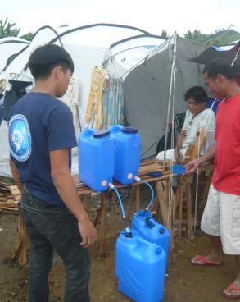
지역중심 재난관리
자산분석
어떠한 기구가 있는가?
어떠한 기능이 있는가?
  14 봉사항목
  여러분의 지역사회에 존재하는 기능들
어떠한 자산이 존재하는가?
  우물
  자동차
  건물
  자원
더 필요한 것이 무엇인가?

Slide 40
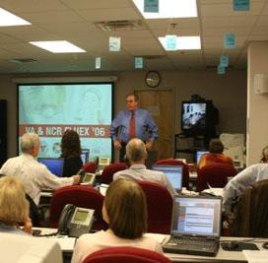
지역긴급구조와 준비계획
CERPP
상황수립
관할지역과 수혜자의 정의
책임 ‘구역’ 선정
임무(목표 인원)
어떻게 수행할 것인지 개념화하라 (총괄적으로)
총괄적 개념하에서,구체적인 작업과 활동을 계획하라

Slide 41
지역긴급구조와 준비계획
The CERPP
모든 부서에 역할과 책임을 부여한다. (조직도)
타임라인을 작성한다
긴급 상황 발생을 대비하고 계획하라
동원 되어야 하는 자원을 결정하라
논리적인 과정을 수립하라
모니터링하고 평가하는 방법을 고안하라

Slide 42
지역긴급구조와 준비계획
지역긴급구조와 준비계획은 ----해야한다.
지역 정부에 의하여 승인되고 나누어져야 한다.
변동성과 지속적인 평가
‘탈출 전략’이 있어야한다.
모든 파트너들이 함께 참여한다.

Slide 43
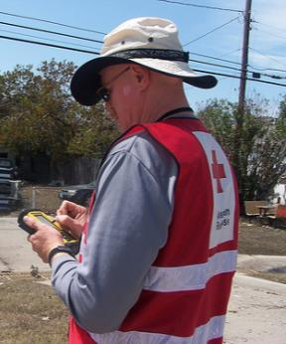
지역긴급구조와 준비계획
CERRP의 모니터링과 평가
지정된 지역사회의 상황은 어떠한가? 변화는 있었는가?
프로그램 활동으로 인한 영향은 어떠한가?
필요한 개선을 위하여 결정한 것을 연습하고 실천하라.
프로그램 목표에 부합하는가?
계획을 수정할 필요가 있는가?
Notes:
목표로한 지역의 상황이 어떠한가? 변화가 있는가?
프로그램 활동의 영향은 어떠한가?
필요한 개선을 하기 위한 연습을 하라
-프로그램 목표에 부합하는가?
-우리의 계획을 수정할 필요가 있는가?

Slide 44
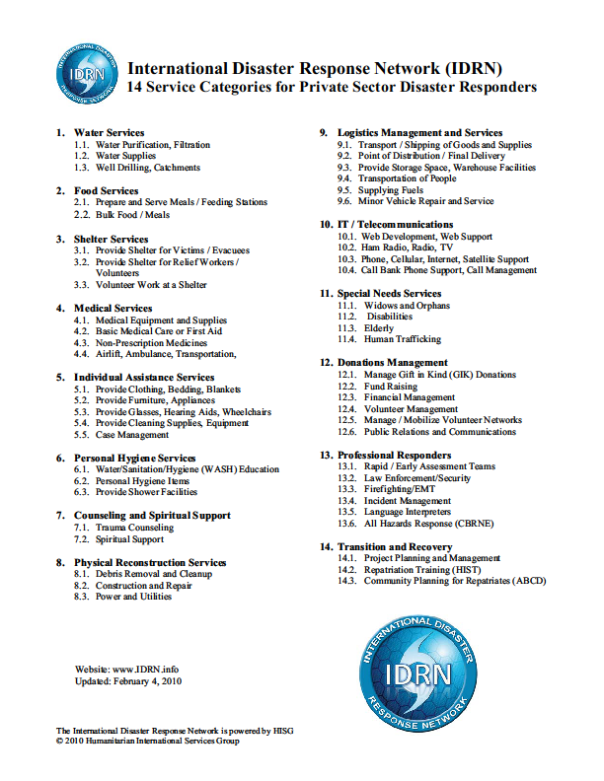
재난구조 훈련의 양성
물
식품
보호소
의료
개별지원
개인위생
상담
육체적 회복
물류 관리
IT/통신
특별요구
기부관리
전문 구조대원
이행 및 복구
가지고 있는 기능을 사용하라

Slide 45
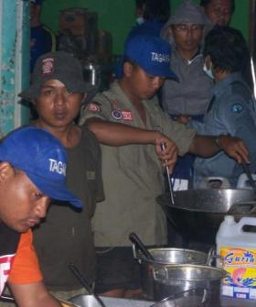
지역 정부의 승인
승인을 얻기 위한 단계들
기관
숙련도
국제적 연계
투명성
철저한 계획
지역의 가치
연합의 의지
Notes:
지역권위자의 승인
승인을 얻기위한 단계들
기관
국제적연계
투명성
철저한 계획
자산
연합의 의지

Slide 46
지역중심 재난관리
훈 련
구급약
도시 수색과 구조
수면 구조
홍수 관리
화재 진압
평가 훈련
배급 훈련

Slide 47
지역중심 재난관리
준비물
의료구조
  의약품
  색깔별 테이프
  임시 들것 PPE
  반창고/ 부목
  임시 구급차
수색과 구조
  절단장비
  큰망치
  곡괭이/ 쇠지레
  마스크/ 안경
  보강 자재
홍수진압
  삽
  모래주머니
  모래 획득 장소
  널빤지와 원목
보호소와 급식
  식기구
  담요
  이불
  난로
  텐트
  연료
지휘와 통제
  라디오
  지도
  전화
  발전기
  컴퓨터
  인터넷
수상구조
  밧줄
  부유물
  PPE
  보트/노
Notes:
기구
의학구조
약물치료
색깔변 테이프
임시들것
PPE
반창고/부목
임시 구급차
홍수

Slide 48

지역중심 재난관리
국제 재난구조 네트워크와의 연합
지역조정센터등록
구조 근무 등록부 점검 및 연결
EMREs에 참여한다.
GDXs에 참여한다.
도움을 요청/제공한다.
다른 IDRN과 연계한다.
Notes:
IDRN과의 통합
LCC 등록

Slide 49
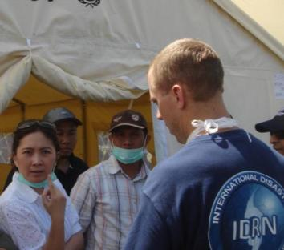
지역중심 재난관리
추가 훈련과 연습
훈련
  건물 철수
탁상훈련
  “워게임” (모의 훈련)
기능 훈련
  재난 분류
  소집
대규모 훈련
  범세계적
추가훈련과정의 개발

Slide 50

지역중심 재난관리
네트워크 개척
정부
국내 비정부기관
국제 재난구조 네트워크 /지역조정센터의 협력자
종교단체
크고 작은 기업체
대학
개인병원들과 진료소
단체와 연합회

Slide 51
지역조정센터

Slide 52
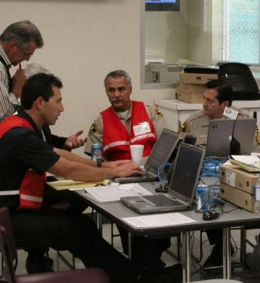
지역조정센터
지역조정센터의 기능성
준비물
장소 선택
지역 조정팀
활동 계획
배급
팀운영

Slide 53
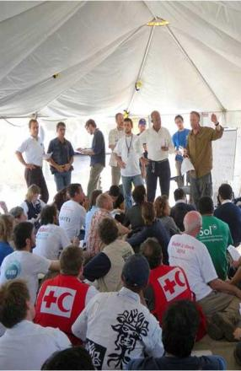
지역조정센터
기 능
운영 본부
팀 본부
집결 지점
배급 지점
계획과 실행
데이터의 분석과 평가
재난 지역의 집결지/ 보고
자원봉사자/후원금 관리

Slide 54
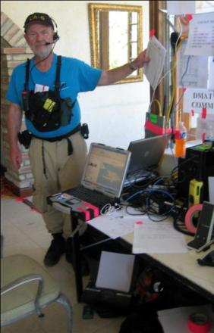
지역조정센터
준비물
인터넷(가능하다면)
컴퓨터
라디오
발전기
텔레비젼
브리핑지역
특정지역과 관련된 정보시스템

Slide 55
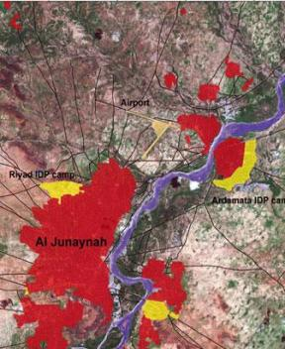
지역조정센터
장소 선정
전략적 위치선점 (높은 곳, 돕기에 충분히 가까운 곳)
접근성 (넓고 탄탄한 도로)
깨끗한 수원지 (우물, 저수지)
안전(벽, 안전요원)
창고공간 (건조하고 안전한 공간)
팀들을 위한 공간(안전/청결)
다기능적(교회, 학교, 공공건물)
지역의 대응력

Slide 56
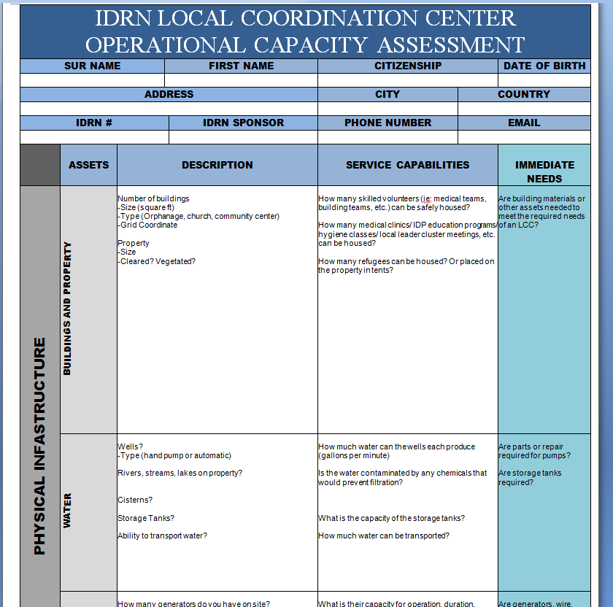
지역조정센터 운영능력 보고서
Available on www.idrn.info

Slide 57
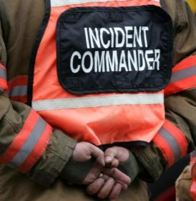
지역조정센터
지역 조정팀
비상기획관 – 지휘
운영
기획
정보
보급
행정 및 재정
통신
**역할은 겸할 수 있음**

Slide 58
지역조정센터
지역 조정팀
비상기획관 – 지휘
운영
기획
정보
보급
행정 및 재정
통신
**역할은 겸할 수 있음**

Slide 59
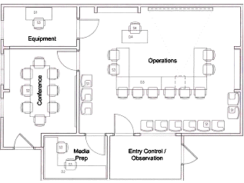
지역조정센터
EC
Communication
Logistics
Command Staff
Information
Operations
Planning
Admin Finance

Slide 60
훈련
여러분은 지역조정센터를 위한 적합한 장소를 선택했습니다. 여러분이 배운바와 같이 여러분의 지역조정센터의 지휘부를 디자인해보세요
Notes:
60

Slide 61
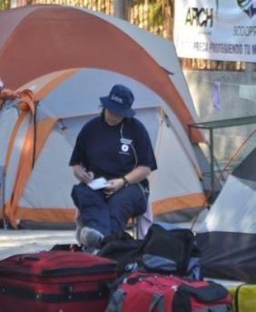
지역재난센터
팀 운영
초청장
잠자리와 음식의 공급
  팀원들은 텐트와 음식을 가지고 올 수 있다
안전 대비
성과 관리(분배와 유사)
수송

Slide 62
지역조정센터
비상기획관
지휘부
- 연락
- 홍보
- 정보
운영부
기획부
보급부
통신부
행정/회계부

Slide 63
구조 운영

Slide 64
구조 운영
왜 지역 중심인가?
“황금시간” – 재난 후 첫 시간이 가장 많은 피해자를 살릴 수 있다.
지역구성원들은 서로를 도울 것이다.
  - 예: 멕시코 지진 – 800명 구조/ 구조대원 100명 사망
전문 구조팀의 현지 접근성이 제한적이다.
다수의 구조에 있어서 전문 구조팀의 기술이 꼭 필요한 것은 아니다.
지역사회는 공식구조자원의 범주에 포함될 수 있다.
여러분이 조직적이고 계획적이고 훈련되었다면 모든 재난 구조의 95%는 외부의 개입없이 지역수준에서 시행된다.
당신이 그 첫번째 구조자이다!

Slide 65
재난지역운영

Slide 66
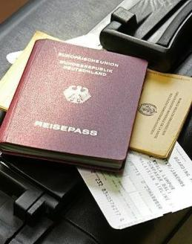
Operating in a Disaster Zone
Before you respond
Is this an event you want to respond to? (Is it strategic?)
  Will a response give you access to a people or area you have not had access to previously?
  Will your response fill a real physical need that is not being filled by someone else?
  Is it the right thing to do?
Is this an event you can respond to? (Is it practical?)
  Do you have manpower in the area that can carry out a response?
  Can you get resources (money and/or relief goods) in, or into, the area?
  Do you have the expertise to effectively respond?
  Has the government restricted response in a way that prohibits you from responding?
Notes:
번역 요함

Slide 67
재난지역 활동
일반적인 지침
당신 혼자 모두를 도우려고 하지 마라.
모든 단체는 자원의 한계가 있다.
그 지역에 있는 자원을 우선 사용하라.
평가가 끝나기 전이나 자원확보가 확정되기 전에는 절대 약속하지 말 것.
사람들이 필요로 하는 것 파악하기
어느정도 선에서 지역 주민의 참여를 요청하라.
지역 리더십의 참여는 중요하다.
“계획에 없던” 정부부처의 기회에 대비하라.

Slide 68
재난지역운영
있어야 할 서류들
IDRN 뱃지
초청장
비자와 여권
증명서
문화정보
예방접종 기록
의료먼허

Slide 69

재난지역운영
재난지역투입
육지
  주변국을 통한 호송
  UN 안전 규정
항공
  수송기
    따듯한 옷/음식 준비
  특별기
    가격비쌈
    무게제한
선박
  페리, 어선,고무보트

Slide 70

재난지역운영
도 착
지역 조정 센터 확인
  시설 미리 보기
  운영을 위한 준비
연락
  지역 리더쉽
  지역의 정부기관
  지역에서 활동하는 다른 NGO
  사회기관 또는 네트워크

Slide 71

재난지역운영
첫번째 평가
초기 평가의 목적
  초기 평가인지 아닌지
  상황에 대한 전체적인 파악
  가장 위험한 그룹/지역 파악
  즉각적 구조의 필요성 파악
  가능한 자원 평가

Slide 72
재난지역 운영
AFFECT 원칙
올바른 대응을 하기 위해서는 그에 따른 영향을 끼쳐야 한다!
  A- 필요를 충분히 평가한다.
  F– 집중해라: 마을, 지역 사회 등.
  F- Fill the relief gaps left by others.
  E- 지역 사회 리더들이 활동할 수 있게 하라.
  C- 협동하라.
  T- 경청하라.
Notes:
F-는 현지인으로 해석해야 할지 남아있는 다른 구호활동가로 보는지 애매하네요…

Slide 73
재난지역 운영
소외된 집단에게 집중하라
어린이, 특히 고아들
임산부
과부
노인
장애인
그 외 사회적 약자들

Slide 74
재난의 순환
재난
(disaster)
대비
(preparedness)
구조
(rescue)
Community
Development
재해 경감
(Risk reduction)
평가
(assessment)
재건
(reconstruction)
구호
(relief)
복구
(recovery)
Notes:
This slide is another way of identifying the Disaster Management cycle but in this diagram we tie in the end result which is: All disaster response efforts should lead to developing rich, vibrant communities that are self sufficient and focused on caring for themselves and others.
Prevention
Prevention involves actions taken to avoid an incident or intervene to stop an incident from occurring. Prevention includes actions taken to protect lives and property, and applying intelligence and other information to a range of activities that may include countermeasures. Prevention is a continuous process that is ongoing whether an event occurs or not.
Preparedness
Preparedness involves effective planning, practice, and coordination to save lives and facilitate response and recovery operations should a disaster or other emergency strike. Preparedness is a continuous process that is ongoing whether an event occurs or not.
Mitigation
Mitigation focuses on breaking the cycle of disaster damage, reconstruction, and repeated damage through effective planning. To be successful, mitigation measures must be developed into an overall mitigation strategy that considers ways to reduce hazard losses together with the overall risk from specific hazards and other community goals. As with preparedness, mitigation is ongoing and is not dependent upon the existence of an incident.
Response
When an emergency occurs, response actions must be timely and well-coordinated, in order to save lives and protect critical infrastructure from damage. Response involves putting preparedness plans into action. Generally speaking, effective planning (including practice) leads to an effective response. Some response activity continues as recovery begins.
Recovery
The goal of recovery is to return the community to normal, or to as near the pre-event condition as possible. Long-term recovery includes restoring economic activity and rebuilding community facilities and housing. Long-term recovery can sometimes take years. As shown on the graphic, the response and recovery phases overlap. The community begins the recovery process before response efforts are concluded.

Slide 75
구호
구호의 목적– 생존 유지
음식
  생존하기에 충분한가?
  영양이 풍부하며 단백질이 충분한 음식인가?
  따로 조리가 필요한 음식인가? 아닌가?
  지역 주민이 선호하는 음식은 무엇인가?
  한 명이 나를 수 있는가?
  (지역)전통음식은 무엇인가?
  어떻게 포장할 것인가?
  음식을 얻을 수 있는 가장 가까운 곳은 어디인가?
물
  정수를 해야 하는가?
  분배 방법– 병, 마개등
  운송이나 배달은 어떻게 할 것인가?
대피소
  임시대피소가 필요한가?
  수리가 필요한가?
  이불이나 의류가 필요한가?
의료
  응급 치료가 필요한가?
  의료지원 기간은 얼마나 되는가?

Slide 76
재활
재활의 목적– 주민들이 자력으로 버틸 수 있는 좀 더 영구적인 해결책 제시
단계에서 비슷한 점들이 많으나 지속 가능하다는 것이 차이점이다:
  식량 소재
  물 근원지
  위생관리 및 위생
  대피소
  의료
생계 프로젝트
지역사회 교육
다음 재난에 대한 대비
(정부)공무원의 평가
노동할 만큼의 식량
상담

Slide 77
재건
재건의 핵심 – 발전
재건의 목적 – 재난 이전 상태로의 회복
식량 안보
영구적 보호시설
물, 위생
의료 또는 건강
생계
Relief | Rehabilitation | Reconstruction
Distribute bottled water Truck in water | Restore / Clean out wells | Piped water supply
Distribute energy biscuits Distribute rice Soup Kitchen Feeding Center | Food for Work Stoves & Fuel | Improved farming Microenterprise Income generation Projects
Tents & plastic sheets | Wooden Barracks Building Materials & Tools | Houses
Mobile medical clinics | Health Centers Primary Health Education | Restore hospitals

Slide 78
재난지역운영
비용이 들지 않는 도움 주기
청소
주민 물건 옮겨주기
부상자들이 병원 갈 수 있도록 돕기
도움이 올 때 까지 주민들과 함께 있기/ 기도해 주기
가족, 친지를 찾는 것 도와주기
구호단체 자원봉사 참여
구호계획 협조
지리적으로 구호 필요지역 식별하기
필요품과 자원들을 파악하기
의류 수거
어린이 사역
식품 과 NFI 포장 돕기
텐트 / 임시 보호소 만들기
요리
물 옮기기
안전 유지
가르치기(교육)
통역 /번역
정리
Resource lifelines
이재민을 위한 숙소 제공
동물 - 식량, 물 등으로 돌보기
Notes:
Resource lifelines
는 무슨 뜻인지 잘 모르겠습니다. 생명선 제공? 어렵네요.

Slide 79

재난지역운영
미디어
홍보 담당자와의 연계
질문을 예견하고 대답을 준비
사전 질문
간단한 투어와 배포자료 준비
당신의 메시지를 전달하라

Slide 80

재난지역운영
안전과 보호
종합
  일상적인 것에 매이지 않도록 노력하라
  항상 탈출루트를 준비하라
  “친구시스템” – 아무도 혼자가 아니다
  지역의 행동 양식을 관찰하라
  안전가옥/믿을 수 있는 사람

Slide 81

재난지역운영
안전과 보호
여행시
  안전벨트
  도로에 대한 정보와 보안상황
  운전가능한 도로
  검문소와 절차
  계획된 멈춤 지역
  비상계획

Slide 82

재난지역운영
팀기지에서의 안전과 보호
안전규약의 실행
  통행금지
  여행법규
  보안당직교대
소화기와 구급약의 위치 알아두기
탈출계획
  노선
  재집결 지점
지역보안관리들과 연락을 유지하라
  경찰
  군대
  사설보안업체

Slide 83

재난지역운영
개인 건강
모든 필요한 예방 접종과 의약품
벌레들로부터의 보호(말라리아)
지역음식을 피하라
본인이 정수한 물만 마셔라
심각한 사건에 대한 긴장감
  CIS 보고서
  팀멤버들과의 편안한 관계와 허물없는 대화를 유지하라

Slide 84

재난지역운영
단계적 철수
회복으로의 전환
  조직 내에서
  역량있는 권위자에게 위임하라
철수 계획에 대하여 지역에서 대비케 하라
철수 시점
“공백” 을 만들지 말라
배운 것을 훈련하라

Slide 85

재난지역운영
재난 지역 떠나기
재난지역투입과 유사한 방법이 많음
외국인으로서의 보호 아래 탈출하라
필요한 서류들
  비자
  여권

Slide 86
재난 평가

Slide 87

재난 평가
목적
평가 과정
평가 유형들
자료 수집 방법
성공적인 평가의 비결
평가 보고서

Slide 88

재난 평가
목 적
재난의 영향을 파악함
긴급 요구와 피해를 파악함.
구조작업의 우선순위를 정함.
IDRN 또는 다른 기관들에게 건의함.

Slide 89

재난 평가
평가 과정
필요정보 및 정보지 파악
정보 및 자료 수집
정보 분석
결과 보고
계획 수립

Slide 90
재난평가
평가의 유형
상황 평가
  영항을 받은 지역
  영향을 받은 인원
  사망자/환자 비율
  기간시설의 피해 정도
필요성 평가
  생명 보존
  재산 보호
  환경 보호

Slide 91
재난 평가
필요 정보
피해 원인은 무엇인가?
피해를 입은 사람은 누구인가?
피해자들이 필요로 하는 것은?
무엇을 할 수 있는가?
당신은 무엇을 할 수 있는가?

Slide 92

재난 평가
자료 수집 방법
자료 샘플
  인터뷰/표본조사
    그룹/개인
    평가체크리스트
  관찰
  사전 지정 책임 지역
표본 추출 방법
  단순 무작위 표본 추출
  분류법에 의한 무작위 표본 추출
  층화 표본 추출
자료 확인
  다른 팀
  다른 기관 (중복되지 않도록)

Slide 93

재난 평가
성공적인 평가의 요소
누가 평가를 사용할 것인지 파악하라
때를 고려하라
  초기 평가는 광범위하다
  후기 평가는 세부적이다.
정확한 정보를 얻기에 가장 적합한 장소를 결정하라
  병원에서의 건강 정보는 아프고 다친 것에 대한 정보만 얻을 것이다.
응급과 만성적인 것을 구별하라
공평성과 중립성

Slide 94

재난 평가
평가 보고서
정보의 정확성
적당한 시기
여러 방법으로 확인
IDRN의 신속평가양식을 사용하라
모든 그룹이 자료를 입력해야 한다.

Slide 95

평가보고서
Available on www.IDRN.info

Slide 96
배급

Slide 97

배급
누구에게 배급할 것인가?
필요한 물품들은 많지만 절대로 이 모두를 충족시켜 줄 수는 없다.
도움을 필요로 하는 지역 정하기.
  가장 취약한 지역
  틈이 많은 지역
  관계성
  올바른 행동
재난 구호에 있어서 가장 어려운 부분은 안된다고 말하는 것이다.
모든 수혜자들은 등록이 되어 있다.
  성인
  아동
  가장
  위치
각자에게 등록번호를 부여함

Slide 98
배급품 수령인 등록 시트
성/세대주 이름 | 성인의 수 | 자녀의 수 | 마을 | 등록 번호 | 위치 | 서명
Mahamadou Rahila | 2 | 3 | Awka | 97169069 | Bwika | Signature
Aloysius Uzoeto | 2 | 4 | Awka | 90292409 | Bwika | Signature
Panlieba Tchalieni Ouoba | 3 | 6 | Awka | 91214491 | Bwika | Signature
Prince Agbodjan | 1 | 5 | Awka | 94915543 | Bwika | Signature
Assane adamou abdoul-azize | 2 | 4 | Awka | 96963635 | Bwika | Signature
Kouakou Kurt | 2 | 3 | Awka | 96870651 | Bwika | Signature
Ibrahim Idi Ma Fada | 2 | 3 | Awka | 96964800 | Bwika | Signature
Alfari Balma | 2 | 4 | Awka | 96292209 | Bwika | Signature
Mahamadou tchiwak‚ | 3 | 2 | Awka | 90730112 | Bwika | Signature
Kindoho Jean Kokou | 2 | 5 | Awka | 97189551 | Bwika | Signature
Herbert Silva Pontes | 3 | 1 | Awka | 96282438 | Bwika | Signature
Hamissou Dan Bouzou | 2 | 4 | Awka | 96882670 | Bwika | Signature
Hamidou Rabiou | 2 | 3 | Awka | 96971927 | Bwika | Signature
Idi Moussa J. Mariama | 2 | 3 | Awka | 96851855 | Bwika | Signature
Monique Assogba | 3 | 4 | Awka | 97169069 | Bwika | Signature
Bayala J. Lyse | 4 | 5 | Awka | 90292409 | Bwika | Signature
Arzika Nanaige Issoufou | 1 | 4 | Awka | 91214491 | Bwika | Signature
Moise H. Amos | 2 | 3 | Awka | 94915543 | Bwika | Signature
Katerberg brenda | 1 | 4 | Awka | 96963635 | Bwika | Signature
Isidore Glokpor | 2 | 5 | Awka | 96870651 | Bwika | Signature
Samuel Souleymane | 2 | 4 | Awka | 96964800 | Bwika | Signature
Hubert messan | 2 | 5 | Awka | 96292209 | Bwika | Signature
Oumarou Wate | 2 | 3 | Awka | 90730112 | Bwika | Signature
Akpo Caleb | 3 | 2 | Awka | 97189551 | Bwika | Signature
Mohamedine Djibril | 4 | 2 | Awka | 96282438 | Bwika | Signature
Koup-Ra Baissoumou | 3 | 2 | Awka | 96882670 | Bwika | Signature

Slide 99
배급
물품 - 무엇을 전달할 것인가?
필요물품들은 그 지역에서 정할것. 가급적이면 그지역 물품들을 구입하라.
식량
  배급 전 포장
  단백질
  1인당 들 수 있는 최대 무게(15-20 kg)
대피소
  의류/이불
  텐트, 통조림, 기타 플라스틱 바닥 마감재
  건축도구
물
가족단위 재난키트
위생키트
트럭을 통해 운반하는 것이 가장 이상적이며 밧줄이나 막대기를 이용해 경계선 만들기.
생계 키트.

Slide 100

배급
장소-어디에 전달해야 할까?
지역 사회와 가까운 곳 선택.
위치선정은 매우 중요하다
배급활동을 하는 장소를 명확히 정 해야 한다
주민들이 원활하게 이동할 수 있어야 한다
출입구가 명확해야 한다
지역 사회의 도움을 받을 것
지역 보호

Slide 101


배급
배를 통한 배급
건물을 통한 배급
지형 특성을 이용한 배급

Slide 102
배급
배급 전 업무
수령인 등록
수령인에게 알림 (1주일)
배급 카드 배포
배급 지역 평가
배급 계획 수립
  배급 지역 배치
  안전 장치 마련
구호 패키지의 판단 및 준비
  가족 혹은 개인 단위

Slide 103

배급
배급
여자들은 대기지역에서 모여 있는다.
수령인은 구호품에 관한 통지를 받는다.
이름이 불려진다.
등록증에 사인한다.
구호품을 받는다.
여성들은 안전 요원에 의하여 기다리고 있는 남성들에게 에스코트 된다.

Slide 104
배급 지역 배치
배급 지점
(Distribution Point)
출구
통과 구역
밧줄로 제한된 구역
입구
밧줄로 제한된 구역
대기 구역
보호처

Slide 105

배급
배급 지침
여성들만이 구호물품을 배급 받을 수 있다.
줄서기(이중 배급)는 금지한다.
배급 구역에 사람이 몰리는 것을 방지한다.
입구와 출구가 열려 있어야 한다.
수령인들이 배급 과정을 보는 것을 방지한다.
지역 지도자에 의해 안전을 확보한다.
  그들과 같은 출신의 사람에게는 폭력을 휘두를 가능성이 낮다.
  그들 자신에 의해 구호 물품을 순조롭게 배급할 책임감을 부여한다.
  마을 주민의 상호 관계를 유지시킨다.
  가족관계를 파악한다.
  지역의 언어를 이용한다.

Slide 106

훈련
여러분은 최악의 기근 상황 이 발생한 동부 케냐의 데닾 난민 캠프에 도착했습니다.. 여러분의 단체에서는 20,000명의 난민에게 2주간 공급될 충분한 원조 물자를 준비했습니다. 캠프의 책임자가 여러분이 지도에서 보여지는 VII 섹션에서 배급하기를 요청했습니다. 지역을 정하고 배급 지점을 정하세요
Notes:
106

Slide 107
조리 구역

Slide 108
조리 구역
일반적 지침
지역 교회에서 조리하는 것이 가장 바람직하다(혹은 지역 만남의 장소).
설립 목적은 주민들에게 영양을 공급하는 것이다.
이러한 활동을 하다 보면 매우 스트레스를 많이 받기 때문에 충분히 마음의 준비를 해야 한다.
지역 주민들의 입맛을 고려하고 늘 식량/연료/조리에 필요한 재료들을 충분히 구비해 둔다.
모든 팀 일원들은 각자 맡은 일을 확실히 파악하고 때로는 한가지 이상의 일을 할 줄도 알아야 한다.
모든 팀 일원들은 안전한 식량에 필요한 위생과 보관법을 파악해 두어야 한다.

Slide 109
조리 구역
위생에 필요한 행동
음식으로 부터 비롯된 대부분의 질병들은 박테리아 때문에 발생한다. 이러한 박테리아는 독소, 화학물질, 그리고 기생충 이 원인이다.
촌충이나 선모충과 같은 기생충들은 선모충 병을 일으키기 기도 하며 제대로 구워지지 않은 고기에서 많이 발견 된다.
음식이나 물은 사람에 의해 오염될 때가 많다. 종기, 상처, 목감기 그리고 설사 등은 감염의 원인이 될 수도 있다.
감염의 또 다른 원인은 벌레나 설치류 때문일 수도 있다.
이러한 감염을 막기 위해서는 :
  음식을 취급하는 사람들의 엄격한 개인 위생 관 리.
  깨끗한 음식과 물 사용.
  청결한 시설 유지.
  음식과 물의 위생적 관리.
  음식 조리과정의 위생적 관리.
  조리하는 장소와 음식을 나누어주는 장소를 최대한 가깝게 하여 음식을 나누어줄 때 음식이 뜨꺼운 상태가 되도록 하기.
  청결한 음식물 쓰레기 처리.

Slide 110
조리 구역
음식을 조리할 때 반드시 해야 할 행동들 :
Most food-borne illnesses are caused by bacteria. Bacteria are caused by toxins, chemicals and parasites.
Parasites such as tapeworm or trichina worm, which causes trichinosis, are also carried by food, particularly meat products that are not thoroughly cooked.
Food and water may be contaminated by man through poor hygiene and unsanitary handling. Food handlers with boils, infected cuts, sore throat, or diarrhea may also be sources of infection.
Contamination may also be introduced by insects and rodents.
Important factors in the prevention and control of food borne illnesses:
  Strict personal hygiene and sanitary food handling by food workers.
  Use only clean, un-spoiled foods and safe water.
  Maintain clean facilities.
  Protect water and food supplies from contamination.
  Proper cooking and processing of foods.
  Prepare foods as close as possible to serving time and keep the food hot until served.
  Sanitary disposal of waste.
Notes:
번역 요함
음식을 조리하는 데에 있어서 반드시 해야 할 행동들:

Slide 111
Cooking Stations
Don’ts for preparing food
Most food-borne illnesses are caused by bacteria. Bacteria are caused by toxins, chemicals and parasites.
Parasites such as tapeworm or trichina worm, which causes trichinosis, are also carried by food, particularly meat products that are not thoroughly cooked.
Food and water may be contaminated by man through poor hygiene and unsanitary handling. Food handlers with boils, infected cuts, sore throat, or diarrhea may also be sources of infection.
Contamination may also be introduced by insects and rodents.
Important factors in the prevention and control of food borne illnesses:
  Strict personal hygiene and sanitary food handling by food workers.
  Use only clean, un-spoiled foods and safe water.
  Maintain clean facilities.
  Protect water and food supplies from contamination.
  Proper cooking and processing of foods.
  Prepare foods as close as possible to serving time and keep the food hot until served.
  Sanitary disposal of waste.
Notes:
번역 요함
음식을 조리하는 데에 있어서 해서는 안 될 행동들:

Slide 112
대피소 와 NFI

Slide 113

협력
대피소와 NFI팀
대부분 재난 당시 쓰이는 대피소라는 개념을 떠올릴 때 주로 주거의 형식을 생각하지만 NFI로 사용이 될 때도 있다:
의류, 이불, 그리고 기타 침구류는 대피소의 가장 기본이 되는 물품들이다. 기후나 사생활 보호를 위한 대피소.
개인 위생-개인의 품위, 건강, 그리고 행복을 유지.
도구-모든 가족들은 조리에 필요한 각종 도구들이나 연로를 이용할 수 있어야 한다.
연로와 전기사용-모든 가족들은 난로나 안전을 위한 각종 전기 도구들을 이용할 수 있어야 한다.

Slide 114
협력
대피소와 NFI팀
A - 사전에 있는 시설물들을 파악할 것
다음의 사항들을 확인할 것:
안전
건조할 수 있는지
추후에 일어날 바람, 비, 그리고 홍수를 막을 수 있는지
주민의 수, 편리성, 나이, 그리고 역량을 고려한 필요품 전달
배급에 필요한 허가
B - 일시적인 대피소 세우기
자원, 물품, 재료, 그리고 일할 수 있는 인원에 대한 목록표 만든다.
주인의 동의에 따른 재건이나 리모델링을 한다.
필요한 재료들을 모은다.
건조한 장소를 정한다.
필요, 시간, 그리고 자원에 따른 재건활동을 꾸준히 한다.
C - 재건되었거나 새로 지어진 건물에 대한 품질 평가 하기
완공된 건물이 중요한 도움이 될 것인가?
안전
건조 상태
단기 내구성
유해물질과 벌레로부터 보호
안락함

Slide 115
협력
대피소와 NFI팀
플라스틱 랩을 통한 임시 지붕 수리
건물에 남아있는 기둥 유지한다.
기둥 혹은 밧줄 또는 기존의 자재 위에 플라스틱 랩을 덮는다.
벽선이나 기둥에 걸친다.
Anchor the walls of the tarp to the ground by attaching rope to
Notes:
4. 이건 도무지 모르겠네요. 아마도 내력벽에 방수포를 대는 건축과정을 쓰다가 만듯 합니다.

Slide 116
협력
대피소와 NFI팀
Temporary Roof Repair with Plastic Tarp
Secure a ridge rope, pole or use what remains of the structure.
Lay a plastic or tarp sheeting over the ridge pole, rope, or existing structure.
Then drape over wall line or pole.
Anchor the walls of the tarp to the ground by attaching rope to
Notes:
번역 요함

Slide 117
청소

Slide 118
구호팀
청소
대부분의 경우 청소는 재난 구호 활동에 있어서 꼭 필요한 부분이다.
기본적인 필요 도구들:
      장갑
      적절한 신발
      Face protection
      모자
      절단 도구
      땅파기 도구
      양동이
      스펀지/직물
      브러쉬
      쓰레기 봉투
      빗자루
      대걸레
      소독약/표백제
      기타 안전도구들

Slide 119
Relief Teams
Clean Up
Basic risks you could encounter:
  Contamination (especially in flooding)
  Stepping on nails
  Any kind of cut
  Dangerous animals
  Heat stroke/stress
  Dehydration
Basic tasks you might need to perform:
  Remove mud/debris from house/building,
  Help in returning facility/home to livable conditions.
  Remove rubble from road or area
Notes:
번역 요함
청소
마주칠 수 있는 위험요소들
-오염 (특히 홍수의 경우에)
-못을 밟음
-기타 상처
-위험한 동물들
-열사병/스트레스
-탈수 증상
당신이 직접 할 수도 있는 일들:
-집이나 건물에 방해가 되는 진흙이나 파편 제거하기
-주민들이 다시 집으로 돌아가게끔 유도하기
-도로나 그 지역에 존재하는 잔해들을 제거하기

Slide 120
화재진압기초

Slide 121

화재진압기초
지역 재난구조 훈련의 역할
소규모 화재를 진압한다
추가적인 화재를 막기 위해 인화물질을 제거 한다
전등을 끈다
필요시 탈출을 돕는다.

Slide 122

화재진압기초
기본원칙
한정된 구역의 소규모 화재일 경우에만 화재를 진압한다.
독가스로부터 안전할 때에만 진압한다.
탈출의 방법이 있을 경우에만 진압한다.

Slide 123

화재진압기초
화재 삼각
열
연료
산소
화재를 멈추려면 한가지를 없애라

Slide 124

화재진압기초
불의 종류
Class A - 보통의 연소물
Class B – 타기 쉬운 액체
Class C - 전기기구
Class D - 연소성의 금속
Class K - 식용유

Slide 125

화재진압기초

Slide 126

화재진압기초
P.A.S.S.
Pull - 핀을 뽑는다
Aim – 불길이 아닌 바닥을 겨냥한다.
Squeeze – 손잡이를 꼭 잡는다
Sweep –안전거리를 유지하면서 양쪽끝과 끝을 쓸듯이 분사한다

Slide 127


화재진압기초
편리한 화재진압기구
Hook (후크)
  후크는 물체를 부수고 들고 움직일 때 사용한다.
  3-4미터의 막대기의 3/4지점의 아이언 후크를 철사로 단단히 묶는다
Fire Swatter (불때리개)
  작은 불을 때려서 진화할수 있다.
  2미터의 막대기에 1미터짜리 오래된 PVC 파이프를 연결한다.
모래
담요

Slide 128

화재진압기초
위험 물질
다른 물질을 부식시키는 것
폭발하거나 쉽게 불 붙는 것
물에 강하게 반응하는 것
열이나 충격에 노출될 때 불안정한 것들
기타 인간, 동물 또는 환경에 유독성이 있는 것

Slide 129











화재진압기초
독성 물질
Red &
Orange
Red
White
Red
White
Red &
Blue
Yellow
White
Yellow &
Black &
White
White
White
Do NOT fight Hazardous Materials 위험한 물질에는 가까이 가지 마세요

Slide 130






화재진압기초
독성물질
C – Corrosive 부식성
E – Explosive 폭발성
F – Flammable 가연성
N – Enviro 환경피해
T – Toxic
유독성
O – Oxidizing 산화성
독성물질은 진압하려고 하지 말 것

Slide 131

화재진압기초
HAZMAT
독성물질은 진압하려고 하지 말 것

Slide 132
도시수색과 구조

Slide 133

도시수색과 구조
정 의
USAR(도시수색과 구조)은 지역에 대한 특화된 구조기술이며 건축물의 붕괴시 갇힌 사람들의 구조를 위한 것이다.

Slide 134

도시수색과 구조
운영 규칙
구조자의 안전에 우선적인 관심을 갖는다.
동료 시스템을 이용한다
위험 요소에 민감해야 한다
  불안정한 상태
  가스
  전기
보호장구를 사용한다
- 마스크, 헬멧, 장갑, 장화
팀을 교대한다

Slide 135

도시수색과 구조
절 차
Step 1: 평가 –가야하는 지에 대한 결정
  - 위험요소가 무엇인가?
  - 숫자가 많을 수록 좋다.
Step 2: 수색–조난자를 찾고 그들의 위치를 문서화한다.
Step 3: 구조 –조난자를 탈출시키고 옮기기 위한 절차와 방법을 포함한다.

Slide 136
도시수색과 구조
구조의 5단계
Stage 1: 가벼운 부상자를 찾아내어 조치한다
Stage 2: 가볍게 갇혀 있는 사상자를 찾아서 이동시킨다
Stage 3: 생존자가 있을 가능성이 있는 곳을 탐색한다.
Stage 4: 추가적인 탐색을 하고 파괴된 곳의 잔해를 제거한다.
Stage 5: 조직적으로 잔해를 제거한다
REMEMBER: SIZEUP IS A CONTINUAL PROCESS 평가는 계속되는 과정이다.

Slide 137

도시수색과 구조
사실 수집
사건 발생 일시
구조물의 안정성
  건물 자재
  기초
거주율
날씨
위험 요소
  건물 용도
  명백한 위험 요소

Slide 138

재난 지역 운영
가벼운 피해
표면상
깨진창문
벽면의 표면적인 균열과 파열
내부의 심각하지 않은 손상
안전하게 들어가 있을 수 있음

Slide 139

재난 지역 운영
위험한 피해
구조물의 확실한 손상 징후
구조물의 불안정성
벽면의 명백한 균열과 파열
내부의 확실한 손상
기초에 여전히 붙어 있는 건물
생명을 살리기 위해서만 들어간다

Slide 140

재난 지역 운영
심각한 손상
Partial or total collapse 부분 혹은 전체적인 붕괴
Tilting 기울어짐
Obvious structural instability 명백한 구조적 불안정성
Building off foundation 기초에서 벗어난 빌딩
DO NOT ENTER 들어가지 마세오

Slide 141
도시 수색과 구조
수색 구역을 들어갈때
  사선 표시
  출입 정보
Date
Time In
Time Out
TEAM
I.D.
Areas Searched
수색 구역을 떠날 때:
- ‘X’ 표시
- 출입 정보
Victims

Slide 142

지역 수색과 구조
Example:
2/15/11
In: 1430
Out: 1515
FL 1-2 searched
Stairs to FL-3 unsafe
KANGAR RAT 2
2L
Moved to
PERLIS LCC med
ops

Slide 143

지역 수색과 구조
조난자 찾기
조난자들에게 외치십시요, “수색 구조반입니다 – 누가 여기에 있습니까?”
멈추고 들으십시요
  두드리는 소리
  움직임
  목소리
  숨쉬는 소리

Slide 144

지역수색과 구조
조난자 찾기
질문에 반응하는 조난자들에게 빌딩에 갇혀 있는 다른 조난자들 및 빌딩에 관한 더 많는 정보를 얻기 위하여 다음과 같이 질문한다
  다쳤습니까? 움직일 수 있습니까?
  다른 사람들이 같이 있습니까?
  다른 사람들의 소리가 들립니까?
  몇 명의 사람들이 같은 방에 있었습니까?
  몇 명의 사람들이 같은 빌딩에 있었습니까?

Slide 145



도시수색과 구조
Lean-to Void
“V” Void
Pancake Void

Slide 146

도시수색과 구조
개별 공간
조난자가 살아 있을 가능성이 있는 공간
  욕조
  책상 부근
  캐비넷 안
  침대 부근
  옷장 안

Slide 147

도시수색과 구조
점 검

Slide 148







도시수색과 구조
끌어옮김
담요 끌기
두손으로 받쳐 옮김
엎기
부축
네손으로 받쳐 이동
의자 이동

Slide 149


도시수색과 구조

Slide 150



도시수색과 구조
지렛대와 보강

Slide 151
홍수 방재

Slide 152

홍수 방재
계 획
각각의 상황이 다르다
“물의 흐름을 타라”
  물을 멈추게 할 수 없다
  흐름을 바꿀 수 있다.
보호 대상에 대한 우선순위를 정하라
지형 고려

Slide 153

홍수 방재
지형을 이용한다

Slide 154

홍수 방재
모래둑 공사

Slide 155

홍수 방재
모래 주머니 쌓기
단단한 기초 위에 쌓는다
모래 주머니의 채워지지 않은 부분을 45도 각도로 접어서 모래가 빠져나가지 않도록 한다.
각각의 모래주머니는 이전 모래주머니의 접혀진 부분에 올려놓아 눌러준다.
두번째 층의 모래주머니는 이전 것과 엇갈리게 배열 한다.

Slide 156
홍수 방재
모래둑 공사

Slide 157

홍수 방재
Width/Height = 2.5/1

Slide 158

홍수 방재
모래 주머니 채우기
짝을 지어 함께 일한다
한 사람이 삽으로 모래를 푸는 동안 한 사람은 모래 주머니를 잡는다
보조 도구 사용을 고려한다
1/2-2/3 정도를 채운다
너무 많이 넣는 것이 흔히 저지르는 실수다

Slide 159

홍수 방재
구조물 보호
예상되는 물의높이보다 1피트 위로 플라스틱을 놓는다.
넓이와 높이는 1/1 비율이다.
창문과 환풍구를 널빤지로 막는다
저항이 적은 길을 이용하라

Slide 160

홍수 방재
구조물 보호

Slide 161

훈련
1
1
1
1
1
2
2
1
1
3
1
2
1
1
3
2
1
2
2
3
1
2
1
1
1
1
봄이 빨리 옴에 따라 얼음이 빨리 녹아, 콜로라도주 볼더에 심각한 홍수가 예상된다. 여러분의 지역사회는 홍수방재를 위해 준비하였다. 빨간색으로 표시된 빌딩은 중요한 기간시설로써 수질정화시설, 역사적인 지역, 경찰서이다. GIS는 이곳을 잠재적인 홍수지역으로 결정했다. 어디에다 모래 주머니를 쌓을 것인가?

Slide 162
수상구조

Slide 163

수상구조
위험 요소
수량
  1미터의 물이 차를 떠오르게 할 수 있다.
속력
  1초에 1m를 흐르는 물의 속력은 8kg의 무게의 힘이다. (1m 깊이)
  속력 두배/힘 세배
잔해 와 방해물
  물은 당신이 방해물에 피해서 움직이지 못하게 할 수 있다.
  방해물은 가라앉는다.
  잔해는 흐르는 물의 최대의 힘을 따라 이동한다.
온도
  사람의 몸은 31ºC 이하의 물에서 체온을 유지할 수 없다.

Slide 164

수상구조
인지-평가-계획
팀에게 조난자를 인지시킨다.
  2시 방향- 75 미터앞- 의식있는 성인이 있다.
조난자에게 외친다
  “우리에게 수영해서 올 수 있습니까?”
위험요소를 파악한다.
  수량
  속력
  잔헤
  온도
  깊이
구조계획을 짠다.
  도착-던지고 –젓고-간다

Slide 165

수상구조
구조 순서
접근하여
던지고
젓고
간다

Slide 166


수상구조
접근하여
손발:
  팔
  다리
연장
  막대기
  노
  나뭇가지
  의류

Slide 167

수상구조
던지고
구조줄
  밧줄
  보트줄
부유물
  여분의 개인부유물
  구명튜브
구조
  구조자가 안전하고 안정적인지 확인하라
  가능하면 여려 명의 구조자가 있어야 한다.

Slide 168

수상구조
젓고
보트종류
  홀수
  재질
  폭
키 잡은 경험
선원 훈련
물상태
  수량
  속도
  잔해
여러분의 팀을 위험에 처하게 마세요!!!

Slide 169

수상구조
가다
언제나 최후의 수단!!
구조자는 수영을 잘 해야 한다.
생명줄을 빨리 던져준다
구조자는 항시 개인 보호 장비를 입고 있어야 한다. (헬멧, 개인구명조끼 등)
수영하라-절대로 걷지 말라
조난자를 위해 구명장비를 지참한다
구조자와 조난자의 복귀

Slide 170

훈 련
Flow Direction 물의 방향
Bow
오스트리아의 투움바의 심각한 홍수때문에, 여러분의 수상 구조팀이 홍수 피해자들을 구하기 위해 동원되었다. 여러분 팀의 6명의 구조자들은 노가 달린 SHIB 구조 보트를 탔다. 여러분이 본 피해자는 수영을 하지 못함을 알렸다. 피해자의위치를 파악하라. 어떻게 그 여성을 구조할 것인가? 구조계획은 무엇인가? 어떠한 위험요소가 있는가?
Notes:
170

Slide 171
분류

Slide 172

부상자 분류
부상자 분류의 정의
부상자들을 각자의 상태에 따라 그룹으로 분류하는여 즉각적인 치료를 받을 수 있도록 한다.
부상자 분류는 병원응급실, 전쟁터, 그리고 제한적인 의료 자원이 배급되어야 하는 재난 지역에서 활용된다.

Slide 173

부상자 분류
집단 분류
이동
  위험 요소로부터 환자를 이동하라
평가
  START 를 사용하여 환자를 평가하라
구분
  분류법에 의해 환자를 분류하고 진료 구역에 배정한다.
이송
  우선순위에 따라 환자를 병원으로 이송한다.

Slide 174

부상자 분류
분류법
  “I” 즉각적인 치료
  “D” 지연할 수 있는 치료
  “M” 약한부상/걸을 수 있는 상처
  “DEAD” 시체
  누구를 치료할 것인지는 분류 구역에서 결정

Slide 175

START – Simple Triage and Rapid Treatment(간단한 선별과 신속한 치료)

Slide 176

치료구역설계
Notes:
176

Slide 177

부상자 분류
치료 구역
지정된 주역은 아래와 같아야 한다.
  위험 요소나 잔해가 없는 안전한 지역
  가능하다면 위험지역으로부터 역풍이나 오르막에 있는 곳
  수송 차량이 접근 가능한 곳
  만약에 좀 더 많은 희생자가 있다면 확장가능 한 곳

Slide 178

훈 련
Wind
연구실험실이 잘못된 실험으로 폭발하여 그 잔해로부터 많은 희생자들을 꺼내고 있다. 또한 폭발 지역에서는 이상한 색깔의 연기가 피어 오르고 있다. 피해자들은 수십명 씪 옮겨지고 있다. 지형은 평평하다. 어디에 부상자 분류 구역을 만들 것인가? 환자흐름과 방해 요인을 고려하라.
Notes:
178

Slide 179
협력

Slide 180

협력
함께 협력할 사람들을 알자
조화
협력 증진
NGO들의 지원을 얻음
책임
협력을 방해하는 요소

Slide 181

참가자
정부 기관
  군대
  소방서
  법집행기관
  시민보호기관
비정부기관
  IFRC
  World Vision
  Oxfam
다국간의 기관
  United Nations (UN)

Slide 182

참가자
정부 기관
장점
  방대한 자원
  체계화된 대응 구조
  정책에 영향을 주고 수행하는 능력
  지원 역량
단점
  관료적 사무절차는 반응이 느림
  정치적/외교적 한계
  풀뿌리 관계의 부재
  급속한 변화에 대해 유동적이지 않음
  실험적인 시도를 할 수 없음

Slide 183

참가자
비정부기관 (NGO)
장점
  강한 지역적 유대
  모든 수준에서 교류가능
  상황 변화에 유동적
  자유롭게 실험이 가능
  중립적이고 독립적임
단점
  집행 능력이 부족
  제한된 자원
  의사결정이 후원자의 영향을 받음
  지역적임
  특수분야의 전문 지식에 제한됨

Slide 184

참가자
다국간 (Multi-lateral) 조직
장점
  풍부한 자원
  정부가 행동하도록 영향을 끼칠 수 있음
  파트너십을 창출할 수 있음
  인도주의적 활동의 공정함
단점
  비영리기관처럼 풀뿌리 관계의 형성을 하기는 어려움
  관료식 구조 때문에 자원 동원이 어려움
  정부기관들의 영향을 받을 수 있음

Slide 185

참가자
유엔 UN
UN OCHA (Office for the Coordination of Humanitarian Affairs)
  명령과 조정
UNDP (UN Development Program)
  경제, 개발, 대응력 향상
UNHCR (UN High Commissioner for Refugees)
  난민
UNICEF (UN Intl. Children’s Emergency Fund)
  여성, 어린이, 교육, 물
WFP (World Food Program)
  식량공급과 영양

Slide 186

협력
협력관계 형성 (Coordination)
지역 당국간 협력
시민-군 연합
비영리조직 연합회
U.N. Cluster Meetings

Slide 187
협력
협력의 장려
투명성 증진
  비전과 미션의 교류
  명확하고 간결한 임무
  숨기는 것이 없어야 함
팀의 구성원이 되는 것
  자발적으로 어려운 업무를 수행하는 것
  자발적으로 계획의 일부를 희생하기도 함
  다른 사람들의 미션과 필요를 지지함
구성원 알기
  장점과 단점 기억하기
  팀과 그룹의 상호관계 이해하기
  자기 자신의 능력과 약점을 알기

Slide 188

협력
NGO의 지지 획득
수행 능력과 숙달된 능력을 입증해라
배급 능력을 입증해라
지역과의 관계를 입증해라
지역 사회에 대한 지식을 입증해라

Slide 189

협력
책임
배급 보고서
수혜자의 인구 조사 정보
정확한 기록
영수증
사진
배너/로고/깃발

Slide 190

협력
협력을 방해하는 요소
의사 결정자가 너무 많이 존재
서로 다른 우선순위
명확하지 않은 목표
위임의 부족
협력이 자율성을 제한할 것이라는 인식

Slide 191
기준과 법적 견해

Slide 192

기준
인도주의적 구호 원칙
중립성 (Neutrality)
  구호 단체는 분쟁 상황에서 어느 한쪽을 지지해서는 안 되며 어떤 상황에서도 정치적, 인종적, 종교적 혹은 사상적 갈등에 관여해서는 안 된다.
공정함 (Impartiality)
  인도주의적 구호 활동은 공정해야 하며 국적, 인종, 종교, 혹은 정치적 관점에 영향을 받아서는 안 된다. 오직 필요만이 지원의 이유가 되어야 한다.
독립성 (Independence)
  구호 단체는 자신들의 정책을 정부의 정책 및 활동과 무관하게 독자적으로 세우고 실행해야 한다.

Slide 193

기준
인도주의 헌장
존엄성 있는 삶
전투원과 비전투원의 구분
강제 송환 금지의 원칙 (난민을 본국으로 돌려보내지 않는다)

Slide 194

기 준
인도주의 행동 강령
인도주의적 의무가 우선된다 –구호의 의무
구호는 인종, 종족, 국적에 관계 없이 제공한다
구호는 특정한 정치적 혹은 종교적 관점을 관철시키기 위해 이용되지 않는다
구호 지역의 문화와 관습을 존중한다

Slide 195
기준
인도주의 행동 강령
우리는 지역의 자체 재난 대응력에 기반하여 구호를 기획한다.
구호를 통해 미래에 존재할 취약성을 줄이고자 노력해야 한다.
우리는 우리가 도울 사람들과 우리에게 자원을 기부하는 사람들에 대한 책임을 갖는다.
희생자는 고귀한 인간이다.

Slide 196






기준과 법률
Participatory Assessment of Disaster Risk (PADR)
The Good Enough Guide ecbproject.org
Humanitarian Accountability Partnership
hapinternational.org
The SPHERE Project
sphereproject.org
Red Cross Code Conduct
COMPAS Qualite
compasqualite.org

Slide 197

기준
기본 영역
상수도 시설과 위생
영양
식량원조
보호소와 단지계획
공공의료시설

Slide 198

기준
전반적 기준
1997년에 시작
Standards in core areas of humanitarian assistance 인도주의적 지원의 핵심 영역의 기준
안내서: Humanitarian Charter and Minimum Standards in Disaster Response
www.sphereproject.org

Slide 199

기준
IDRN 기준 운영 가이드라인
IDRN 회원들에게 체제와 안내를 제공한다
IDRN 의 기능에 대한 개요
효과적인 재난구조 절차를 제공
www.idrn.info

Slide 200

법적 견해
국제 재난구조법
재난과 관련된 법적 문제를 진단한다.
일반적 지침
제네바규약에서 채택됨
적십자에 의해 촉진됨

Slide 201

감사합니다
dbopp@hisg.org

Slide 202
지역중심재난관리
CBDM 준비
위험분석
  위험 요소
  취약점
기본 계획
  재난구조 준비
  구조 대응
지역조정센터설립
  위치 선정
  지역조정훈련 선정
  네트워크 구성
  지원 인프라
재난구조훈련 준비
  팀선정
  장비구비
  훈련과 연습

